Slide 1
Разработка мобильного приложения «Аренда домов»
Выполнил: Мартынов А.С.
Студент группы: Пр-31

Slide 2

Название приложения: RentApp
Иконка:
Экраны приложения:
LoginPage
MainPage
ModalPage
ThirdPage

Slide 3
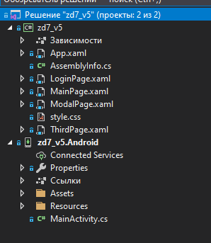
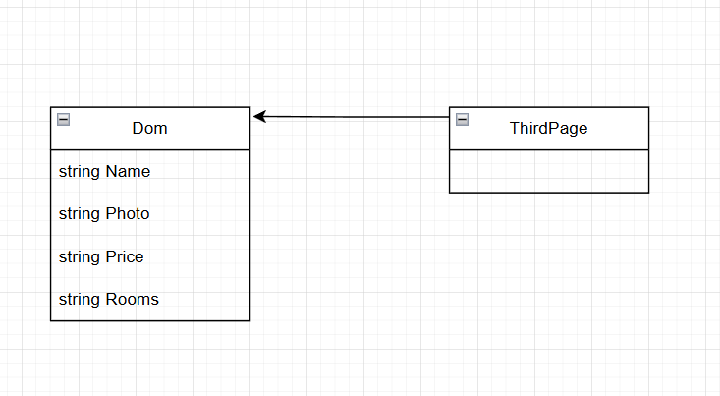
Схема классов:

Slide 4



Архитектурные решения:

Slide 5
Используемые библиотеки:
Библиотека | Назначение
System; | Это пространство имен является основным в .NET и предоставляет базовые классы и типы данных, такие как String, Int32, DateTime и другие. Оно также включает в себя функциональность для работы с коллекциями, исключениями и многими другими основными аспектами программирования на C#.
Xamarin.Forms; | это библиотека, предназначенная для создания кроссплатформенных мобильных приложений. Она позволяет разработчикам писать код один раз и использовать его на различных платформах, таких как iOS и Android. Библиотека предоставляет элементы управления пользовательским интерфейсом и другие инструменты для разработки приложений.
Xamarin.Forms.Xaml; | Это пространство имен используется для работы с XAML (eXtensible Application Markup Language) в Xamarin.Forms. XAML позволяет разработчикам описывать интерфейсы приложений в декларативном виде, что упрощает создание и поддержку пользовательских интерфейсов.
Android.App; | Это пространство имен предоставляет доступ к функциональности управления пакетами (Package Manager) в Android. Оно позволяет получать информацию о приложениях, их разрешениях и других аспектах, связанных с управлением приложениями на устройстве.
Android.Content.PM; | Это пространство имен содержит классы и атрибуты, которые необходимы для работы с механизмом выполнения Android. Оно включает в себя функциональность для взаимодействия с Java-кодом и управления жизненным циклом приложений.

Slide 6
Библиотека | Назначение
Android.Runtime; | Это пространство имен содержит классы и атрибуты, которые необходимы для работы с механизмом выполнения Android. Оно включает в себя функциональность для взаимодействия с Java-кодом и управления жизненным циклом приложений.
Android.OS; | Это пространство имен предоставляет доступ к основным компонентам операционной системы Android, таким как работа с потоками, обработка сообщений и взаимодействие с системными службами.

